Slide 1
01_1 Introduction
Computer Graphics

Slide 2
Computer Graphics
The study of creating, manipulating, and using visual objects in the computer.
Drawing picture using dedicated software (Blender, 3D Max, ..., Photoshop) ??
In Computer Science:
Technique for developing the software to produce the graphical objects.
Notes:
컴퓨터그래픽스는 컴퓨터에서 시각적 개체를 만들고, 조작하고, 사용하는 데 관련된 학문으로, 줄여서 CG라 부릅니다.
흔히 컴퓨터그래픽스를 블렌더, 3D 맥스, 포토샵 과 같은 소프트웨어를 이용하여 그림을 그려내는 것이라 생각하기 쉽습니다.
그러나 컴퓨터 과학에서 컴퓨터그래픽스는 그래픽 객체를 생성하기 위한 소프트웨어를 개발하는 기술을 말합니다.
Computer graphics is the discipline concerned with creating, manipulating, and using visual objects on a computer.
You might think of computer graphics as the art of creating drawings using software like Blender, 3D Max, or Photoshop.
However, in computer science, computer graphics refers to the art of developing software to create graphical objects.

Slide 3
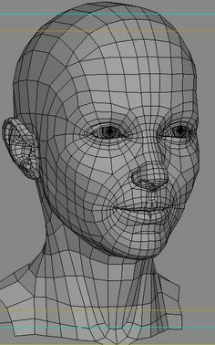
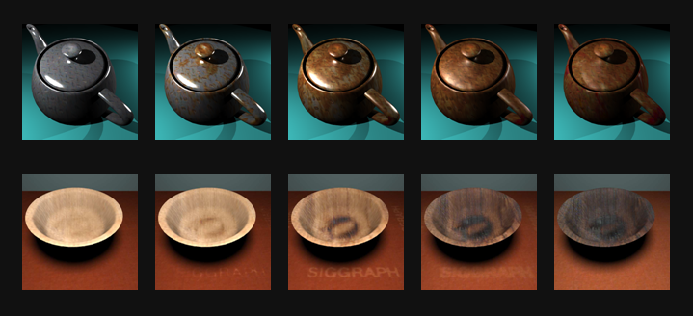
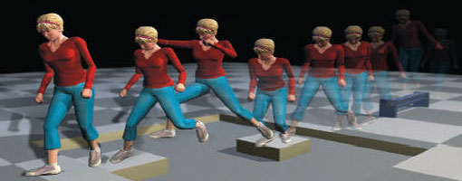
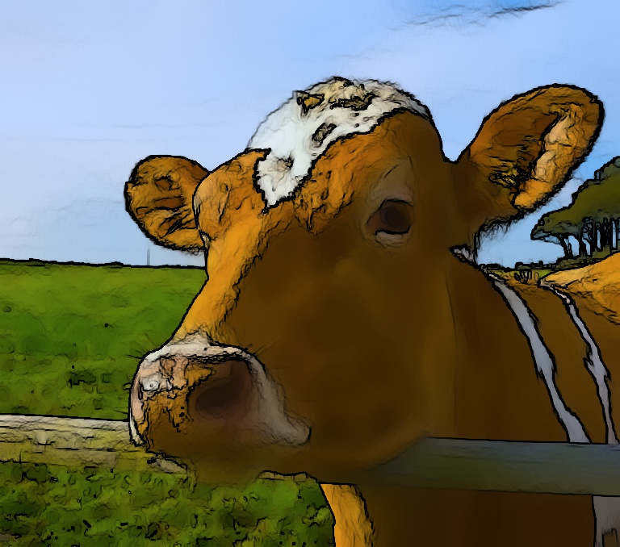
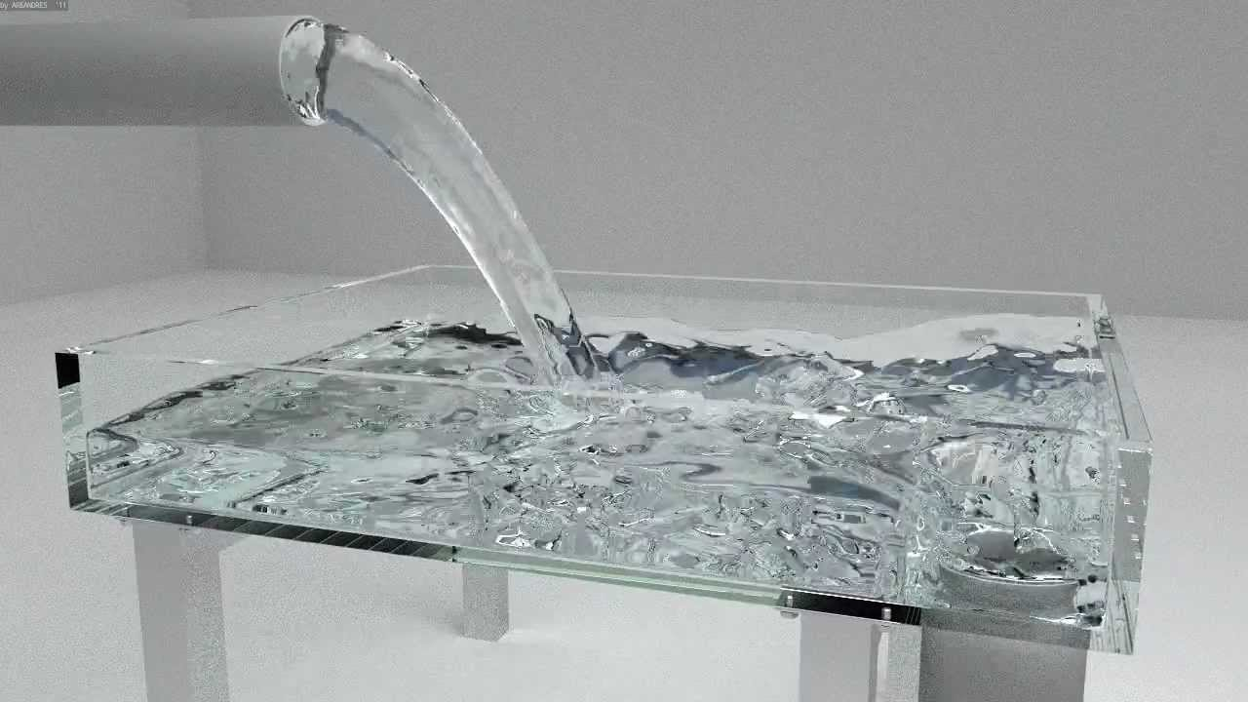
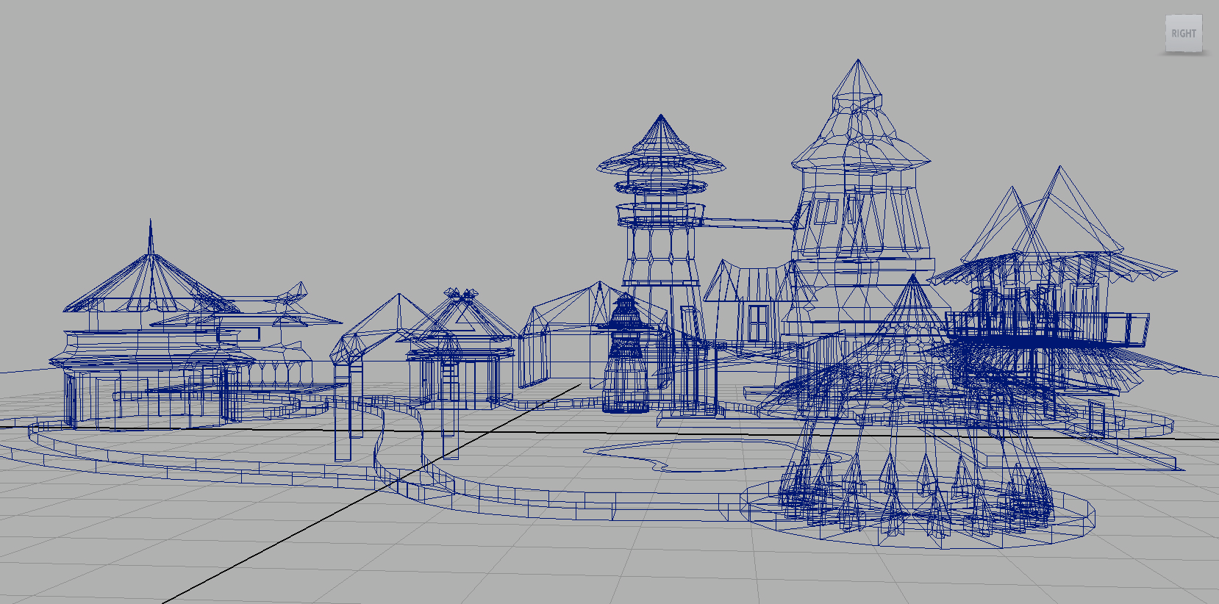
Three Major Areas in Computer Graphics
Modeling
Rendering
Animation
Notes:
컴퓨터그래픽스의 세부 분야들은 크게 세가지로 분류됩니다.
“모델링(Modeling)”은 컴퓨터 안에 기하학적인 오브젝트를 표현하는 방법에 관한 분야로서, 수학적 표현이나 데이터구조와 관련되어 있습니다.
“렌더링(Rednering)"은 모델링된 오브젝트를 화면에 그려내는 방법에 관한 분야로서, 실제 세계와 똑같이 그려내기 위한 Photorealistic Rendering과 다른 예술적 작업 방식을 모사한 Non-Photorealistic Rendering 등 여러가지 방식들이 있습니다.
시간을 변화시키면서 한 프레임, 즉, 한 장면씩을 렌더링한 결과를 연속적으로 보여줌으로써 애니메이션이 가능해 집니다. 시간에 따른 오브젝트의 궤적 또는 모양의 변화를 계산해 나가는 기술을 연구하는 분야를 “애니메이션(Animation)” 분야라 부릅니다.
There are three main subfields of computer graphics.
"Modeling" is about how to represent geometric objects in a computer, often involving mathematical representations or data structures.
"Rendering" is about how the modeled objects are drawn on the screen, and there are several different methods, including photorealistic rendering, which attempts to replicate the real world, and non-photorealistic rendering, which mimics other artistic practices.
Animation is made possible by showing the results of rendering one frame, or scene, after another as time changes. The field that studies techniques for computing the trajectory or change in shape of an object over time is called "animation".
Figures from:
From media-cache-ec3.pinimg.com
© Jeanne Kelly,
https://jeannemk.wordpress.com/2010/04/09/
cg-modeling-revision-of-the-village/
J. Gu, C. Tu, R. Ramamoorthi, P. Belhumeur, W. Matusik and S. K. Nayar, Time-Varying Surface Appearance: Acquisition, Modeling and Rendering SIGGRAPH 06, pages 762-771.
https://learnopencv.com/non-photorealistic-rendering-using-opencv-python-c/
http://www.assignmenthelp.net/assignment_help/images/computer-graphics.jpg
https://www.youtube.com/watch?v=U3acQ5dDKEs

Slide 4
Related Fields to CG (1/2)
Images and Videos
Interaction and Interface (HCI)
Notes:
CG와 관련된 분야로 이미지나 비디오를 가공하는 “이미지/비디오 프로세싱” 이 있습니다.
특히 카메라로 촬영된 사진이나 비디오를 특별한 용도에 맞게 가공하는 분야를 “Computational Photography” 라 부릅니다.
"인간과 컴퓨터 상호작용(Human-Computer Interaction)” 은 흔히 “HCI” 라고 줄여 부르는데, 인간이 컴퓨팅 장치를 이용하는데 관련된 디바이스나 상호작용 방식을 연구하는 분야입니다.
A related field to CG is "image/video processing", which involves manipulating images or videos.
In particular, the processing of photos or videos taken by cameras for special purposes is called "computational photography".
"Human-computer interaction", often shortened to "HCI", is the study of the devices and interaction methods involved in human use of computing devices.
Images from:
Optimized image resizing using flow-guided seam carving and an interactive genetic algorithm
Jong-Chul Yoon, Sun-Young Lee, In-Kwon Lee, Henry Kang Multimedia Tools and Applications (SCIE), Vol. 71, No. 3, pp. 1013-1031, 2014
SmoothTeddy: Quick 3D Modeling and Painting Copyright (C) 2003 Takeo Igarashi

Slide 5
Other Related Fields with CG (2/2)
Visualization
Extended Reality (XR)
Virtual Reality (VR) + Augmented Reality (AR)
3D Printing
Notes:
“가시화(Visualization)” 는 흔히 “과학 가시화(Scientific Visualization)”, 와 “정보 가시화(Information Visualization)” 의 두 분야로 분류되는데,초기 CG의 응용분야로 많이 고려되던 분야입니다.
“가상현실(VR, Virtual Reality)” 과 “증강현실(AR, Augmented Reality)” 등을 함께 아우르는 “확장 현실(XR, Extended Reality)”은 최근에 CG의 응용분야로 가장 주목받고 있는 분야들 중 하나입니다.
“3D 프린팅(3D Printing)” 은 컴퓨터로 모델링된 오브젝트를 실제 세계의 재료들로 생산해 내는 과정을 일컫는 것으로, 역시 최근에 가장 빠르게 발전하고 있는 분야들 중 하나 입니다.
"Visualization" is often divided into two fields: scientific visualization and information visualization, which were considered early applications of CG.
"Extended reality," which includes "virtual reality" and "augmented reality," is one of the most exciting applications of CG in recent years.
"3D printing," which refers to the process of producing computer-modeled objects from real-world materials, is also one of the most rapidly developing areas in recent years.
Images from:
https://byjus.com/biology/cell-wall-and-cell-membrane/
https://www.woodstockproduction.com/apps/blog.../show/44377970-the-best-programming-language-for-developing-vr-games
https://pixabay.com/ko/images/search/3d%20printing/

Slide 6
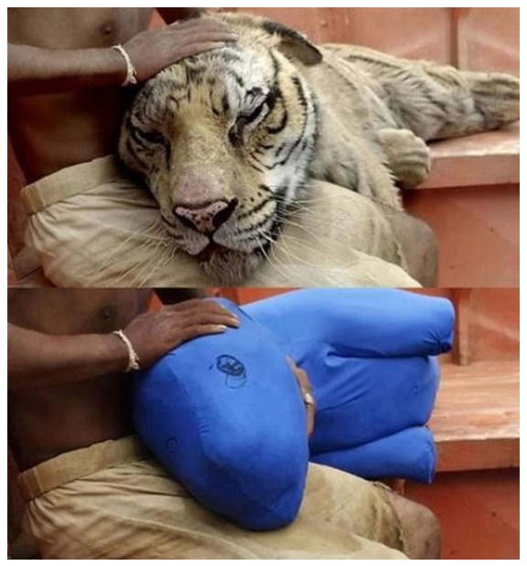
Applications of CG (1/2)
Films
Games
Notes:
CG의 응용분야로 가장 유명한 것은 영화 제작입니다.
요즘에는 실사 촬영과 CG 화면을 합성하여 영화를 제작하는 것이 일반적인데, 이러한 방식으로 현실에 존재하지 않는 장면들을 비교적 작은 비용으로 만들어 낼 수 있습니다.
다만 현실과 구분하기 어려울 정도의 정교한 그래픽스 결과를 만들어 내기 위해서는 한 프레임에 수분, 수시간, 때로는 수일이나 걸리는 컴퓨팅이 필요할 수 있습니다.
다른 응용분야로는 게임이 있습니다.
특히 게임에서는 실시간으로 장면들을 렌더링 하는 것이 필수적입니다.
실시간 그래픽스에서는 일반적으로 1초에 최소 30프레임 이상의 렌더링 속도가 보장되어야 하기 때문에, 렌더링 결과의 품질과 렌더링 계산의 속도의 균형을 맞추는 것이 필요합니다.
요즘에는 Unity, Unreal 과 같은 게임 엔진들이 개발되어, 게임 제작이 한결 쉬워 졌는데, 이 게임 엔진들에 사용되는 가장 중요한 기술들 중의 하나가 CG 입니다.
One of the most famous applications of CG is in movie making.
Nowadays, it's common for movies to be made using a combination of live-action and CG shots, which can create scenes that don't exist in the real world at a relatively low cost.
However, it can take minutes, hours, and sometimes days of computing per frame to produce graphical results that are so sophisticated that they are indistinguishable from reality.
Another application is gaming.
In games in particular, it is essential to render scenes in real time.
Since real-time graphics typically requires a guaranteed rendering rate of at least 30 frames per second, it is necessary to balance the quality of the rendered result with the speed of the rendering computation.
Nowadays, game engines such as Unity and Unreal have been developed to make game creation easier, and one of the most important technologies used in them is CG.
images from:
http://www.onesmallseed.com/2014/06/behind-the-cgi-scenes-heres-what-it-really-looks-like/
https://conceptartempire.com/game-designer/

Slide 7
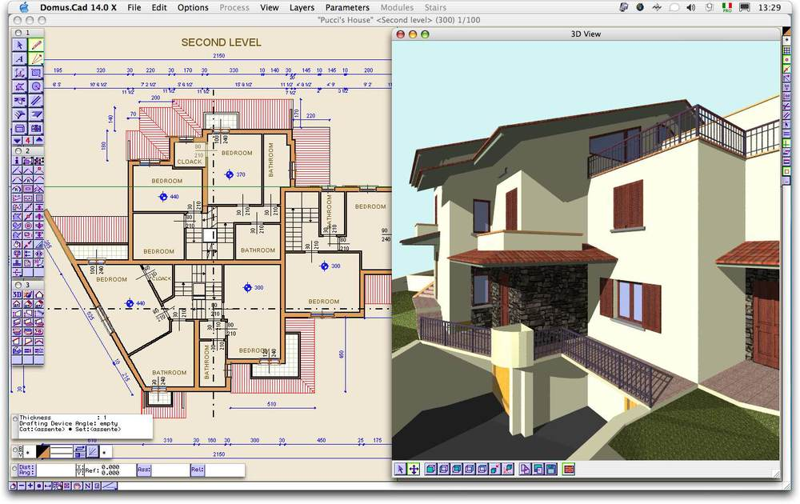
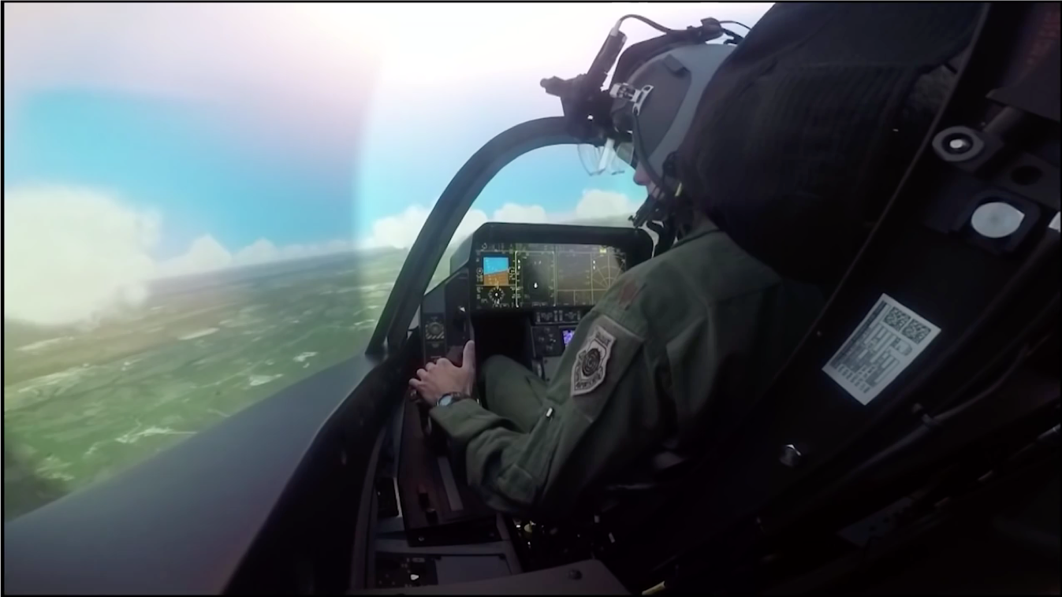
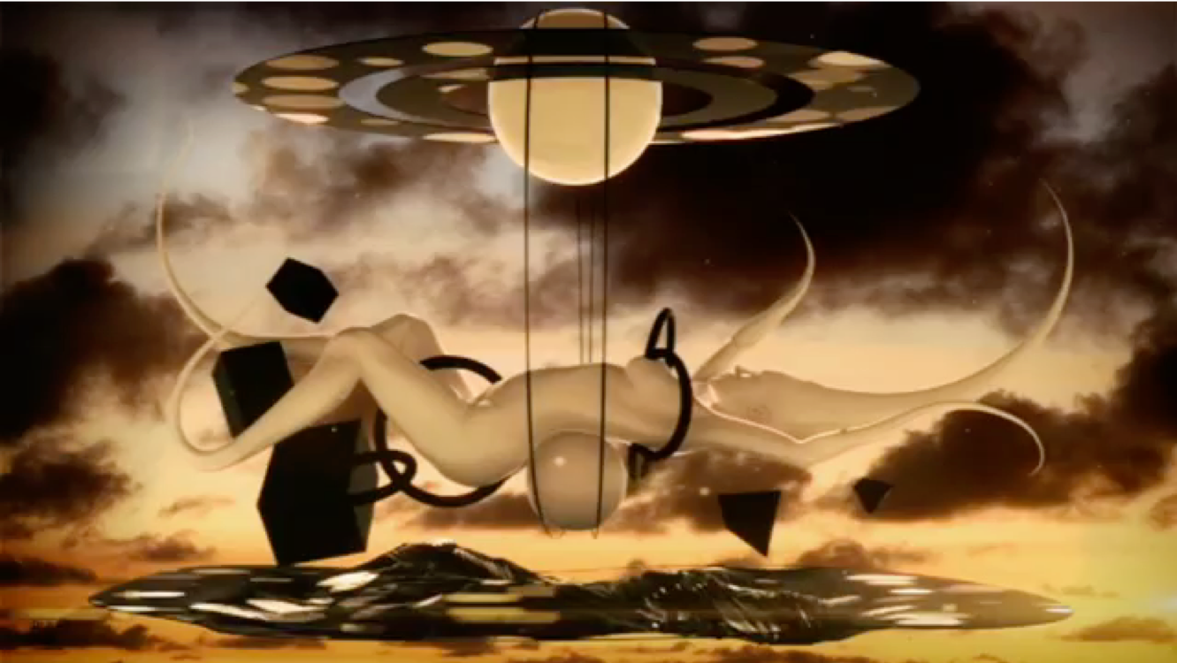
Applications of CG (2/2)
Engineering
Design
Visualization
Training/
Education
(ex. Flight
Simulator)
Media Art
Notes:
CG 기술은 엔터테인먼트 이외에도 다양한 분야들에서 사용되고 있는데, 기계, 건축 등의 설계, 가시화, 비행 시뮬레이터 등의 교육 훈련용, 그리고 미디어 아트 등에 사용되고 있습니다.
CG technology is used in a wide variety of fields outside of entertainment, including designing machines, architecture, visualization, training in flight simulators, and media arts.
images from:
http://happycastle.co/floor-plan-planner/floor-plan-planner-information-floor-plan-software-for-event-planners/
https://www.biodigital.com/
F-35 Pilots Go To School - F-35 Simulator At The Academic Training Center, https://youtu.be/wT4l72fg8gg
MotionGraph100, “3D Graphics Art 4”, https://youtu.be/XyxsxYdsz5A

Slide 8
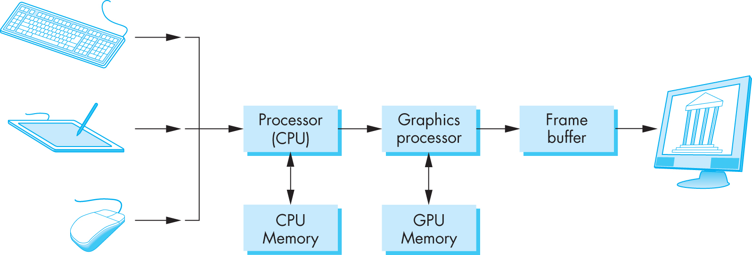
Computer Graphics System
Output device
Input devices
GPU
Figure from: Edward Angel, Interactive Computer Graphics: A Top-down Approach with WebGL, 2014
Notes:
우리가 컴퓨터 화면에 무언가를 그려내기 위해서는 먼저 입력 장치들로 부터 입력을 받아들이는 것이 필요합니다.
우리는 키보드, 태블릿, 마우스 등의 장치들을 사용하여 입력할 수 있습니다.
입력은 먼저 CPU 메모리에 저장된 후, 여기에서 다양한 방법으로 가공되게 됩니다.
이 데이터는 GPU (Graphic Processing Unit) 안의 GPU memory로 옮겨집니다.
특히, 현재 화면에 그려지는 내용들을 저장하고 있는 memory를 frame buffer라 부릅니다.
Frame buffer의 내용은 매우 빠른 속도로 화면에 계속 그려지게 됩니다.
따라서 frame buffer의 내용을 계속 바꿈으로서, 우리는 움직이는 그림 (애니메이션)을 볼 수 있게 됩니다.
In order for us to draw something on the computer screen, we first need to accept input from an input device.
We can use devices such as a keyboard, tablet, mouse, etc. to provide input.
The input is first stored in CPU memory, where it is processed in various ways.
This data is then moved to GPU memory in the Graphic Processing Unit (GPU).
In particular, the memory that stores what is currently being drawn on the screen is called the frame buffer.
The contents of the frame buffer are constantly being drawn to the screen at a very high rate.
Therefore, by constantly changing the contents of the frame buffer, we are able to see a moving picture (animation).

Slide 9
Raster
Raster: set of pixels
Pixel: Picture Elements
Frame buffer: set of buffers (color, depth, ...) for currently displayed raster
Figure from: Edward Angel, Interactive Computer Graphics: A Top-down Approach with WebGL, 2014
Notes:
Raster는 pixel들의 집합을 뜻합니다.
여기서, Pixel은 picture element의 준말입니다.
하나의 pixel은 하나의 color를 가지며, 화면의 한 좌표를 차지하는 위치를 나타냅니다.
현재 디스플레이되는 raster를 저장하고 있는 frame buffer는 사실 여러 가지 buffer들의 집합을 말합니다.
Frame buffer는 pixel의 color값들을 저장하는 color buffer, 깊이 값들을 저장하는 depth buffer 등, 여러가지 buffer들로 구성되어 있습니다.
A Raster is a collection of pixels.
Pixel is short for picture element.
A pixel has one color and represents a position on the screen that occupies one coordinate.
The frame buffer that stores the raster currently being displayed is actually a collection of several buffers.
The frame buffer is made up of several buffers, including a color buffer that stores the color values of the pixels, a depth buffer that stores the depth values, and so on.

Slide 10
Scan Conversion (Rasterization)
Process of conversion from a polygon (triangle) to set of pixels
Determining which pixels turn on to draw the polygon
https://www.cs.princeton.edu/courses/archive/fall00/cs426/lectures/scan/sld002.htm
Notes:
Scan conversion은 rasterization이라고도 불리는데, 삼각형과 같은 다각형을 pixel 데이터로 바꾸는 작업을 말합니다.
그림에서 처럼 스크린에 삼각형을 그리기 위해서는 어떤 pixel을 켜고 꺼야 할지를 결정하는 작업이 필요합니다.
Scan conversion은 CG를 위해 GPU가 전담하는 작업들 중의 하나 입니다.
Scan conversion, also called rasterization, is the conversion of polygons, such as triangles, into pixel data.
In order to draw a triangle on the screen, as shown in the figure, we need to determine which pixels should be turned on and off.
Scan conversion is one of the tasks that the GPU is dedicated to for CG.

Slide 11
Graphic Processing Unit (GPU)
Frame buffer (Graphical memory)
Special H/W implemented algorithms for CG
Originally developed for CG but widely used for computationally intensive works: machine learning, cryptocurrency mining, etc.
https://www.pcmag.com/review/346594/nvidia-geforce-gtx-1060-founders-edition
Notes:
GPU는 frame buffer 와 같은 graphical memory를 가지고 있으며, CG에 필요한 특별한 알고리즘들을 H/W로 구현하여 빠르게 실행되도록 하고 있습니다.
GPU는 원래 CG를 위해 개발되었으나 최근에는 계산량이 많은 기계학습, 전자화폐 채굴 등에도 널리 사용되고 있습니다.
GPU has graphical memory such as frame buffer, and special algorithms required for CG are implemented in H/W to make it run quickly.
GPUs were originally developed for CG, but are now widely used in computationally intensive machine learning and cryptocurrency mining.

Slide 12
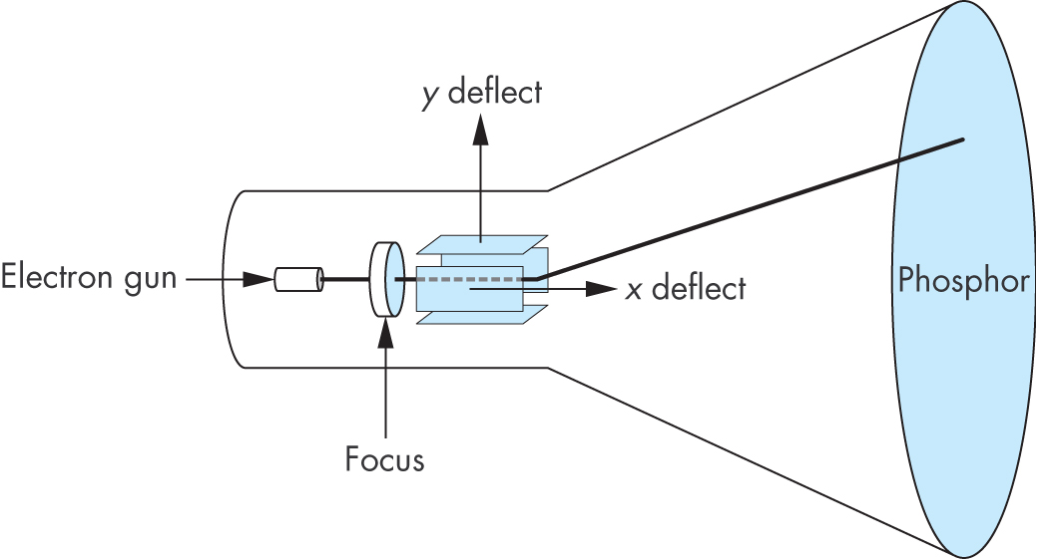
CRT (Cathode-Ray-Tube)
Figure from: Edward Angel, Interactive Computer Graphics: A Top-down Approach with WebGL, 2014
Notes:
뒤에서 설명할 flat-pannel display가 출현하기 전까지 가장 많이 사용되던 출력 장치가 바로 CRT (Cathode-Ray-Tube) 입니다.
Frame buffer의 내용을 일률적으로 보여주는 raster display 방식이 CRT에도 주로 쓰였습니다.
CRT의 전자총에서 발사된 전자의 경로는 XY 편향기들에 의해 구부러져서 스크린의 원하는 좌표에 도달합니다.
CRT 스크린 표면에는 빛을 내는 형광물질 (phosphor) 가 칠해져 있어서 전자가 부딛히면 빛을 내게 됩니다.
Until the advent of flat-panel displays, which will be discussed later, the most popular output device was the CRT (Cathode-Ray-Tube).
CRTs were also characterized by a raster display method that uniformly displayed the contents of a frame buffer.
The paths of electrons fired from the CRT's electron gun are bent by XY deflectors to arrive at the desired coordinates on the screen.
The surface of the CRT screen is coated with a phosphor, a material that glows when electrons strike it.

Slide 13
Raster Display Method
Refresh rate
60 screen redraws / second = 60 Hertz (Hz) (in US)
50Hz usually (in Europe)
Interacing
Odd rows and even rows are refreshed alternately
If refresh rate 60 Hz & interaced, then actually 30Hz refresh
https://www.yourdictionary.com/interlace
Notes:
CRT 화면을 다시 그리는 속도를 refresh rate라 부릅니다.
미국에서는 주로 1초에 60회 다시 그리는 방식이 쓰이는데, 이 속도를 60 헤르쯔라고 부릅니다.
유럽 지역에서는 보통 50 헤르쯔가 많이 쓰입니다.
Refresh 할 때, 한번은 홀수 행만, 다음번에는 짝수 행만 다시 그리는 식으로 하는 것을 interacing이라고 합니다.
Interacing을 이용하는 경우, 60Hz의 refresh는 사실 30Hz refresh라고 볼 수 있습니다.
The rate at which a CRT screen is redrawn is called the refresh rate.
In the United States, CRT screens are typically redrawn 60 times per second, which is called 60 hertz.
In Europe, 50 hertz is more common.
When refreshing, redrawing only odd rows one time, only even rows the next time, and so on, is called interacing.
When using interacing, a 60 Hz refresh is actually a 30 Hz refresh.

Slide 14
Flat-Panel Display
Figure from: Edward Angel, Interactive Computer Graphics: A Top-down Approach with WebGL, 2014
Ex) LED (Light-Emitting Diodes), LCD (Liquid-Crystal Displays), OLED (Organic LED)
Notes:
요즘 가장 많이 쓰이는 디스플레이는 Flat-panel display (평판 디스플레이) 입니다.
세로와 가로 두 개의 2D 그리드 사이에 light emitting elements (발광물질)이 들어 있으며, 두개의 그리드를 사용하여 특정 위치에 빛이 보이게 될지를 지정합니다.
Light emitting elements를 만드는 기술에 따라 LCD, LED, OLED 등으로 구분됩니다.
The most common display these days is a flat-panel display.
They contain light emitting elements between two 2D grids, one vertical and one horizontal, and use the two grids to specify where light is visible.
Depending on the technology that makes the light emitting elements, they are categorized as LCD, LED, OLED, etc.

Slide 15
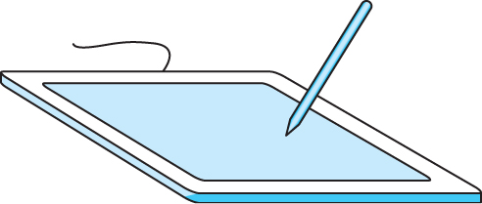

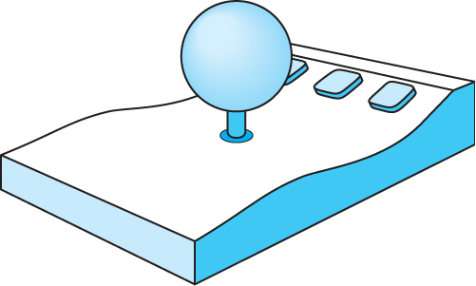
Input Devices
Mouse
Trackball
Tablet
Joystick
Space-ball
Figure from: Edward Angel, Interactive Computer Graphics: A Top-down Approach with WebGL, 2014
Notes:
컴퓨터 그래픽스를 위한 입력장치로 다양한 것들이 쓰이고 있습니다.
마우스는 우리가 평소에 많이 쓰는 것으로, 그래픽스에서도 많이 쓰입니다.
트랙볼에서는 데이터 입력을 위해 360도 방향으로 자유롭게 돌아가는 ball을 굴립니다. 회전량 등을 입력할때 많이 쓰입니다.
태블릿은 펜을 사용하여 정교한 그림을 그릴 때 자주 사용됩니다. 요즘은 화면에 직접 터치펜으로 그리는 고가의 태블릿도 자주 사용됩니다.
조이스틱은 게임 플레이 같은 때 자주 쓰이는 것입니다.
스페이스볼은 트랙볼과 용도가 비슷하지만, 공을 굴리는 것이 아니라 손으로 공을 쥐고 터치하면서 입력하는 방식입니다.
There are many different input devices for computer graphics.
The mouse is something we use a lot in everyday life, and it's also used a lot in graphics.
In a trackball, you roll a ball that rotates freely in a 360-degree direction to input data. It's used for entering rotation and so on.
Tablets are often used to draw elaborate drawings with a pen. Nowadays, more expensive tablets are often used to draw with a touch pen directly on the screen.
Joysticks are often used for things like gameplay.
Spaceballs are similar to trackballs, but instead of rolling a ball, you use your hand to hold the ball and touch to type.

Slide 16
OpenGL
https://www.opengl.org/
Set of functions for graphics and images
Not API (an Application Programming Interface), But API Specification
Can be implemented with C++, Java, Python, JavaScript, ...
Notes:
OpenGL의 홈페이지는 opengl.org 입니다.
OpenGL은 그래픽과 이미지를 다루는 많은 function들을 제공하고 있습니다.
OpenGL은 API, 즉 Application Programming Interface 가 아니라 API의 specification, 즉, 사양 입니다.
그러니까 OpenGL에는 어떤 기능의 함수와 변수들이 존재한다는 표준이 기술되어 있습니다.
즉, OpenGL은 C++, Java, Python, JavaScript 등 다양한 프로그래밍 언어들로 구현될 수 있습니다.
The home page for OpenGL is opengl.org.
OpenGL provides many functions for handling graphics and images.
OpenGL is not an API, or Application Programming Interface, but rather a specification, or specification of an API.
In other words, OpenGL is a standard that describes what functions and variables exist.
This means that OpenGL can be implemented in many different programming languages, including C++, Java, Python, and JavaScript.

Slide 17
Double Buffering
Two buffers (front & back) for display.
Display always draws front buffer’s contents
Program always draws something on the back buffer
And then, Swap front and back buffers to prevent flickering
Single buffer flickering example:
http://www.youtube.com/watch?v=_-r0oE86Dsw
https://docs.oracle.com/javase/tutorial/extra/fullscreen/doublebuf.html
Notes:
보통 컴퓨터에는 디스플레이를 위한 두개의 buffer가 있는데, front와 back buffer가 그것들입니다.
디스플레이 화면에는 언제나 front buffer에 담겨있는 내용이 보여지게 됩니다.
한편, 응용 프로그램은 front가 아닌 back buffer에 무엇인가를 그리게 됩니다.
그림과 같이 애니메이션의 한 프레임이 화면에 보여지고 있는 상태에서 프로그램은 다음 프레임을 back buffer에 그리는 것입니다.
그 후에 front와 back buffer를 바꿔치기 합니다.
다르게 말하면, front와 back buffer를 가리키고 있는 pointer를 서로 바꿔주는 것입니다.
이렇게 하면 새로운 프레임을 그리는 동안 나타날 수 있는 깜빡거림 현상을 막아줄 수 있습니다.
하나의 버퍼만을 사용했을 때 깜빡거림현상이 생깁니다.
이 동영상을 보시면 single buffering을 사용할 때의 깜박거림을 볼 수 있습니다.
A computer usually has two buffers for display: the front and back buffers.
The display screen will always show what's in the front buffer.
Applications, on the other hand, draw things to the back buffer, not the front.
As shown in the figure, while one frame of an animation is being shown on the screen, the program is drawing the next frame to the back buffer.
After that, it swaps the front and back buffers.
In other words, it swaps the pointers that are pointing to the front and back buffers.
This prevents any flickering that may occur while drawing new frames.
Flickering occurs when using only one buffer.
In this video, you can see flickering when using single buffering.

